Slide 1
2D 게임 프로그래밍
게임공학과
2013182045 황수현

Slide 2
게임 컨셉
개발 범위
INDEX
현재 진행 상황
Github commits
자체 평가

Slide 3

게임 컨셉
쉽고 재미있는 플래시 게임!
단순한 동작으로 간편한 조작이 가능한 게임!
중독성 있는 똥피하기 게임!

Slide 4
개발 범위
내용 | 최소 범위 | 추가 범위
캐릭터 컨트롤 | 2방향(좌우 방향), 키보드 방향키 사용 | 자연스러운 컨트롤
적 AI | 위에서 위치, 속도 랜덤으로 낙하 | 크기 랜덤으로 낙하
난이도 | 난이도 증가 시 적(똥)의 낙하 속도 향상 | 미정
게임기능 | 피격 시 게임오버, 생존시간 카운트 | 순위 시스템
사운드 | 적(똥) 낙하 소리, 피격 소리 | 캐릭터 발자국 소리
그래픽 리소스 | UI, 캐릭터, 적(똥) | 피격 시 효과

Slide 5
개발 일정
1주차(10.1~10.7) | 그래픽 리소스 제작 | UI, 캐릭터, 적(똥) 등 게임요소 그래픽 리소스 제작
결과 | 그래픽 리소스 제작 | (90%) 캐릭터, 적(똥) 등 게임요소 그래픽 리소스 제작
2주차(10.8~10.14) | 캐릭터 구현 | 맵과 캐릭터 구현
결과 | 캐릭터 구현 | (100%) 맵과 캐릭터 구현, 그래픽 리소스 보완
3주차(10.15~10.21) | 키보드 입력 | 좌우 방향키 입력과 처리
결과 | 키보드 입력 | (100%) 좌우 이동과 서있는 상태 구현
4주차(10.22~) | 적(똥) 구현 | 적(똥)의 랜덤 낙하 구현
결과 | 적(똥) 구현 | (100%) 적(똥)의 랜덤 낙하 구현, 게임프레임워크 구현

Slide 6
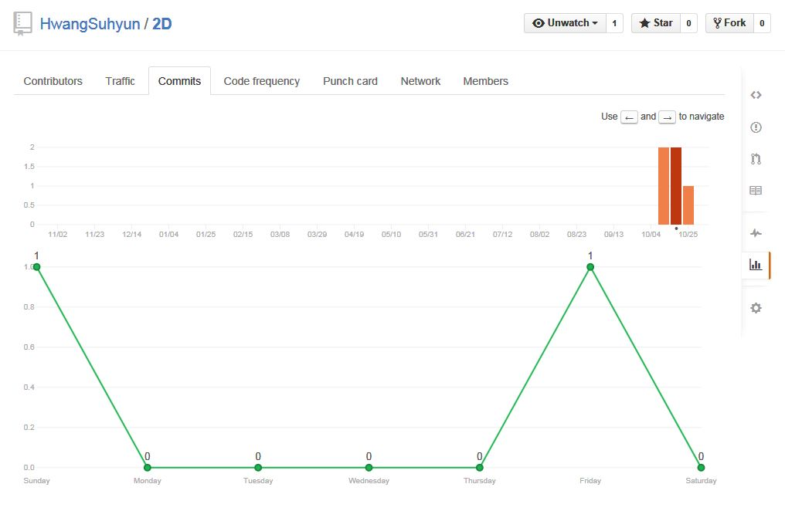
Github commits

Slide 7
자체 평가
평가항목 | 평가 (A:매우잘함, B:잘함, C:보통, D:못함, E:매우못함)
발표자료에 포함할 내용을 다 포함했는가? | A
계획 대비 일정을 잘 지켰는가? | A
게임 프로토타입은 실행이 잘 되는가? | A
동영상의 화면과 소리 상태는 양호한가? | A

Slide 8
THANKS

